Slide 1
Балада Г.Гейне «Лорелея»
Лорелея (Loreley) - прекрасная дева-сирена Рейна

Slide 2
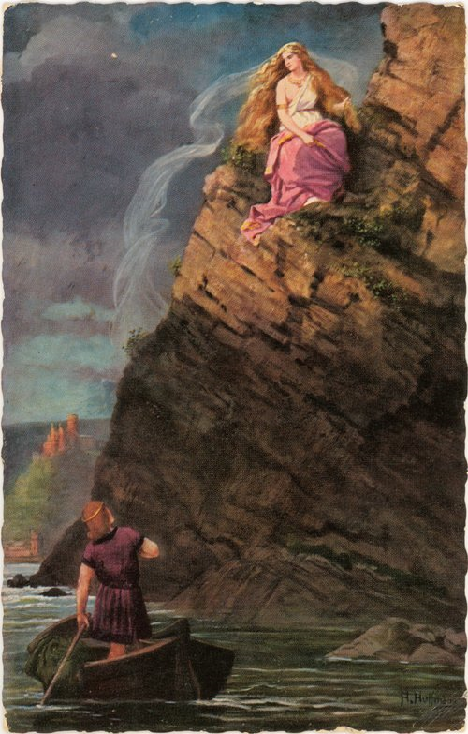

Slide 3
Лорелей (нем. Loreley или Lorelei) — скала на восточном берегу Рейна, близ городка Санкт-Гоарсхаузен. Расположена в самой узкой части реки между Швейцарией и Северным морем, находится в 90 км от города Франкфурт-на-Майне . Сильное течение и скалистый берег в свое время приводили к тому, что здесь разбивались множество лодок. Поэтому Лорелея — это также имя одной из Дев Рейна (Никс, нем. Nixe), которые прекрасным пением заманивали мореплавателей на скалы, как сирены в древнегреческой мифологии. Интересно, что на утесе, где, согласно легендам, любила сидеть Лорелея, стоит скульптура из белого мрамора, которая была преподнесена близлежащему городу Гоарсхаузену одной из княжен Юсуповых. Скульптура, изготовленная по заказу русской княжны еще до русской революции итальянским скульптором, изображает, естественно, Лорелею.
Само слово Лорелея происходит от нем. lureln (на местном диалекте — «шептание») и ley («скала»). Таким образом, «Лорелей» когда-то переводилась как «шепчущая скала». Эффект шептания производился водопадом, который существовал в этой местности вплоть до начала XIX века.
Существует также мнение, что девушку звали не Лорелея, а Лора, а имя трансформировалось из прозвища Лора-что-на-Горе/ Лора-на-горе, ведь если перевести это на немецкий, то получится Lore-in-Lei, для краткости -Lorelei, что позже превратилось в имя.

Slide 4
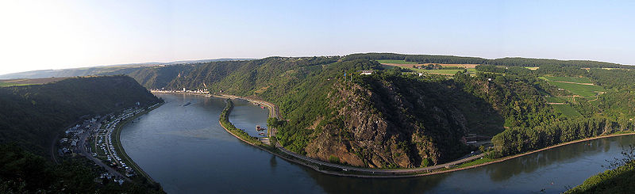
Лорелей, скала на реке Рейн

Slide 5
Мифологический прообраз: Л.- дева-чаровница, речная фея, героиня немецких народных легенд. Имя Л. восходит к названию крутого утеса .Лурлей (Lurlei) на Рейне близ Бахараха. Это название, буквально означавшее «сланцевая скала», позднее было дважды переосмыслено: сначала как «сторожевой утес», а затем как «скала коварства». Лурлея упоминается в немецких текстах X в. По свидетельству миннезингера XIII в. Марнера, именно у этой скалы хитрые карлики (Luri, Lurli) оберегают сокровища Нибелунгов. Легенда о Л. долгое время оставалась лишь местным преданием: «В древние времена в сумерки и при лунном свете на скале Лурлей появлялась девушка, которая пела столь обольстительно, что пленяла всех, кто ее слушал. Многие пловцы разбивались о подводные камни или погибали в пучине, потому что забывали о своей лодке, и небесный голос певицы-волшебницы как бы уносил их от жизни»

Slide 6
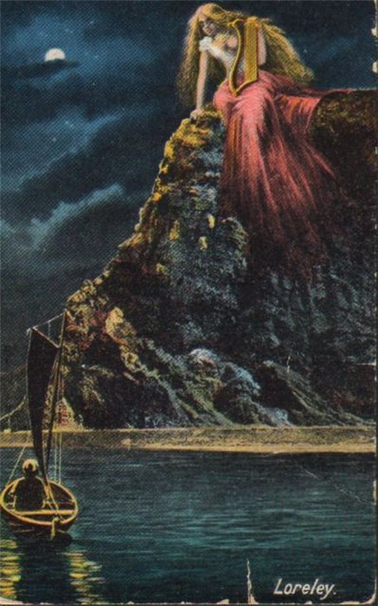

Slide 7
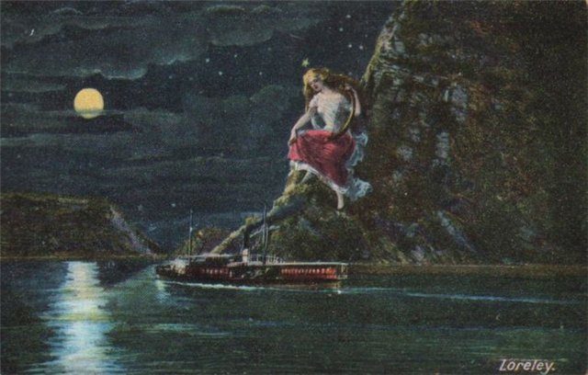

Slide 8
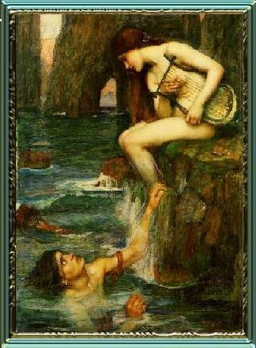

Slide 9
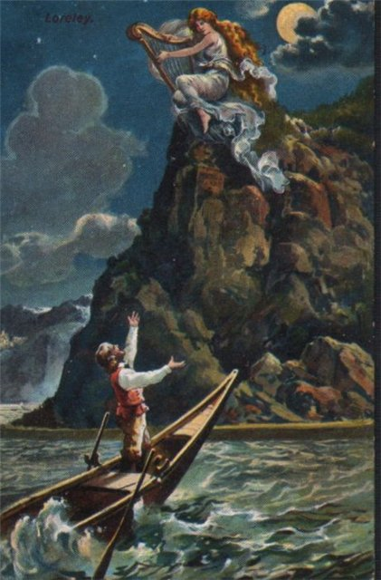

Slide 10
Героиня одного из самых знаменитых стихотворений Г. Гейне «Лорелея» (1823), включенных им в цикл «Опять на родине» (1824).
В стихотворении Гейне сохраняется трагическая серьезность чувств, но трагедия становится уже уделом пловца, а не Л. Сама героиня здесь предстает как средоточие романтических «тревог» и «скорбей», как олицетворение неумолимой судьбы, гибельного рока. Стихотворение заканчивается ставшими сакраментальными словами: «И всякий так погибает
//от песни Лорелей». Это стихотворение стало в Германии народной песней. Ему присуща особенная, трудно переводимая инто-национность. В России его перевел в 1909 г. А.Блок («Не знаю, что значит такое...»). В письме к С.А.Венгерову (19 нояб.1909) Блок писал: «Позвольте предложить Вам для Сборника Литературного Фонда мой перевод знаменитой «Лорелей». Решаюсь остановиться именно на этом стихотворении, так как в нем мне удалось, кажется, передать все тонкости размера, и, насколько я знаю, впервые».

Slide 11
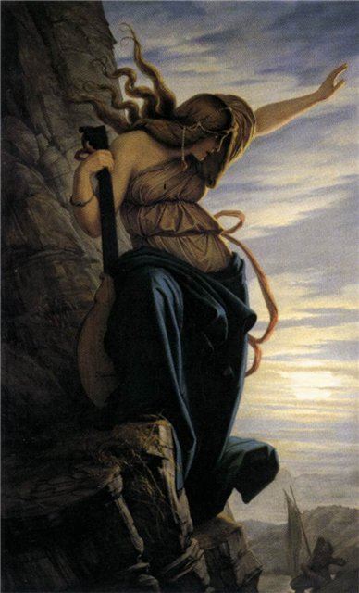
Гейне “Ich weiß nicht, was soll es bedeuten…”, более известное под
названием “Лорелея”, написано в 1824 году и ставшее "народной песней" в
Германии.
У Гейне образ Лорелея становится символом победной, губительной, равнодушной силы красоты.

Slide 12
“Лорелея”
Ich weiß nicht, was soll es bedeuten,
Daß ich so traurig bin;
Ein Märchen aus alten Zeiten,
Das kommt mir nicht aus dem Sinn.
Die Luft ist kühl und es dunkelt,
Und ruhig fließt der Rhein;
Der Gipfel des Berges funkelt
Im Abendsonnenschein.
Die schönste Jungfrau sitzet
Dort oben wunderbar;
Ihr goldnes Geschmeide blitzet,
Sie kämmt ihr goldenes Haar.
Sie kämmt es mit goldenem Kamme
Und singt ein Lied dabei;
Das hat eine wundersame,
Gewaltige Melodei.
Den Schiffer im kleinen Schiffe
Ergreift es mit wildem Weh;
Er schaut nicht die Felsenriffe,
Er schaut nur hinauf in die Höh'.
Ich glaube, die Wellen verschlingen
Am Ende Schiffer und Kahn;
Und das hat mit ihrem Singen
Die Lorelei getan.

Slide 13
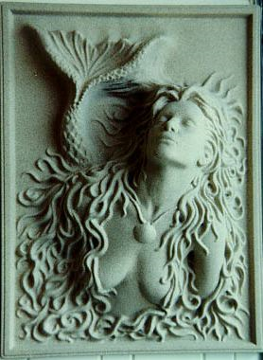
“Лорелея”,
Не знаю, что стало со мною,
Печалью душа смущена.
Мне все не дает покою
Старинная сказка одна.
День меркнет. Свежеет в долине,
И Рейн дремотой объят.
Лишь на одной вершине
Еще пылает закат.
Там девушка, песнь распевая,
Сидит высоко над водой.
Одежда на ней золотая,
И гребень в руке – золотой.
И кос ее золото вьется,
И чешет их гребнем она,
И песня волшебная льется,
Так странно сильна и нежна.
И, силой плененный могучей,
Гребец не глядит на волну,
Он рифов не видит под кручей, –
Он смотрит туда, в вышину.
Я знаю, волна, свирепея,
Навеки сомкнется над ним, –
И это все Лорелея
Сделала пеньем своим.
Перевод Вильгельма Левика

Slide 14
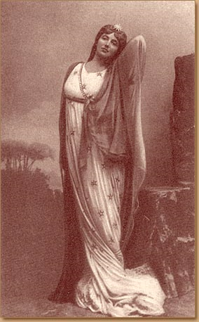
“Лорелея”,
Не знаю, что значит такое,
Что скорбью я смущен;
Давно не дает покою
Мне сказка старых времен.
Прохладой сумерки веют,
И Рейна тих простор;
В вечерних лучах алеют
Вершины далеких гор.
Над страшной высотою
Девушка дивной красы
Одеждой горит золотою,
Играет златом косы.
Златым убирает гребнем.
И песню поёт она:
В её чудесном пенье
Тревога затаена.
Пловца на лодочке малой
Дикой тоской полонит;
Забывая подводные скалы,
Он только наверх глядит.
Пловец и лодочка, знаю,
Погибнут среди зыбей;
И всякий так погибает
От песен Лорелей.
— «Лорелея», перевод Александра Блока

